Slide 1
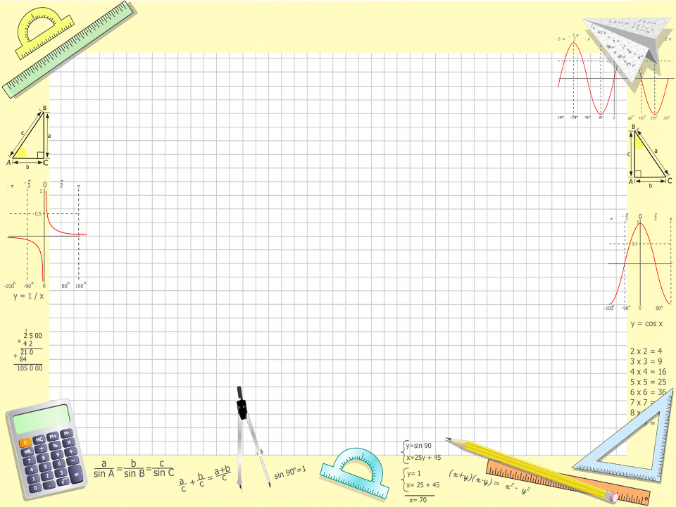
ОБОБЩАЮЩИЙ УРОК ПО ТЕМЕ
«СЛОЖЕНИЕ И ВЫЧИТАНИЕ ОБЫКНОВЕННЫХ ДРОБЕЙ»
Цель урока: обобщение и систематизация знаний по теме « Сложение и вычитание обыкновенных дробей»
Учитель математики и информатики
Шкода Марина Митрофановна

Slide 2
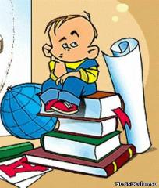










Графический диктант
«__» да
« » нет

Slide 3

Разминка
Каждый может за версту
Видеть дробную ……….
Над чертой ……… . Знайте!
Под чертою …………. .
Дробь такую непременно
Надо звать ……………. .

Slide 4


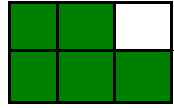
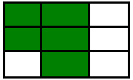
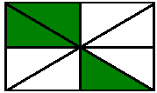
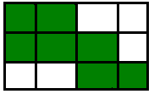

Определите на сколько равных частей разделен прямоугольник и какая часть его закрашена
Что вы видите в этой записи?
а)
б)
в)
г)
б)
в)
г)

Slide 5


Дробь, числитель которой меньше знаменателя называют …
Дробь, числитель которой больше знаменателя называют …
Даны дроби
выпишите в одну строку все правильные дроби, в другую – все неправильные
правильной
неправильной
,

Slide 6











Какое число называется смешанным?
Пользуясь рисунком, запиши неправильную дробь в виде смешанного числа:
а)
б)
в)
Как представить неправильную дробь в виде смешанного числа?
Представьте неправильные дроби в виде смешанного числа:

Slide 7
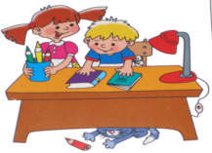









Составь по рисунку смешанное число и запиши его в виде неправильной дроби.
а)
б)
Как представить смешанное число в виде неправильной дроби?
Представьте смешанное число в виде неправильной дроби:

Slide 8








Выполните действия с фигурами и запишите равенства
=
+
=
+
=
+
Как складываются и вычитаются смешанные числа?

Slide 9











Назови имена трех главных олимпийских богов в греческой мифологии. три брата, дети Кроноса и Реи, они поделили власть между собой: небо, море, подземное царство.
П
Д
Й
А
И
С
Н
З
Е
В
О

Slide 10








 | 8 | 6
- верховное божество, владыка неба
 |  |  | 8
5
- владыка подземного царства

Slide 11
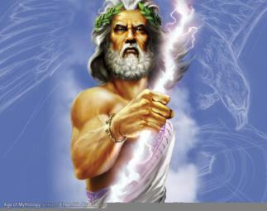
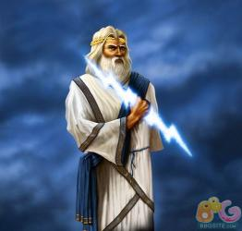
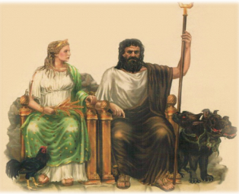
 | 8 | 6
З | Е | В | С
- верховное божество, владыка неба
 |  |  | 8
П | О | С | Е | Й | Д | О | Н
- владыка морей
5
А | И | Д
- владыка подземного царства

Slide 12
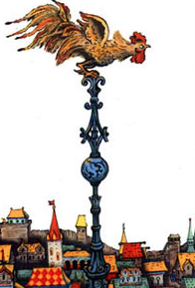
Задача (Сказка о золотом петушке)
Спица на куполе дворца может выдержать вес кг.
Царю подарили петушка массой кг.
Выдержит ли спица, если петушок
поправится на кг?

Slide 13




Итог:
Найди ошибки в решении примеров. Запиши и реши их правильно.
а)
б)
в)
Г)

Slide 14

Домашняя работа
Составить примеры на разные случаи сложения и вычитания смешанных чисел и зашифровать название какого-нибудь морского жителя

Slide 15


Спасибо за урок!

